Slide 1
Formation
SIFAC WEB - exercices
Direction des Affaires Financières (DAF)
Contrôle Interne Budgétaire (CIB)
daf.cib@parisdescartes.fr

Slide 2
SOMMAIRE
Maîtriser NACRES
Commande simple
Commande sur marché
Suivi budgétaire

Slide 3
NACRES
Récupérez le fichier Excel contenant la nomenclature sur la GED (Finances / 09-SIFAC)
Quel est le groupe de marchandises QB.32 ?
Trouvez le groupe « TABLEAUX BLANCS INTERACTIFS ».
Trouvez un groupe pour les cobayes.
Le groupe JA.02 peut-il être utilisé en fonctionnement ? Et le LB.01 ?
Le groupe AA.43 peut-il être utilisé en investissement ? Et le AA.14 ?
Trouvez un groupe pouvant être utilisé en location.
Le groupe AD.43 peut-il être utilisé en fonctionnement ? Et le BG.11 ?

Slide 4
COMMANDE SIMPLE
Commandez 3 pantalons de travail pour que les agents de l’équipe de laboratoire « TERZI » se reconnaissent dans les couloirs
  blancs, taille 40/42/42, poches zippées, référence RG45MP55
  prix unitaire : 13,54€
  livrés sous 15 jours
  fournisseur : Monoprix (6ème arrondissement de Paris)
  sur l’enveloppe NA des crédits du laboratoire
  le centre financier est le 922S1151
  l’adresse de livraison doit mentionner « équipe TERZI »
Une fois la commande enregistrée, indiquez son numéro au formateur pour validation ou rejet.

Slide 5
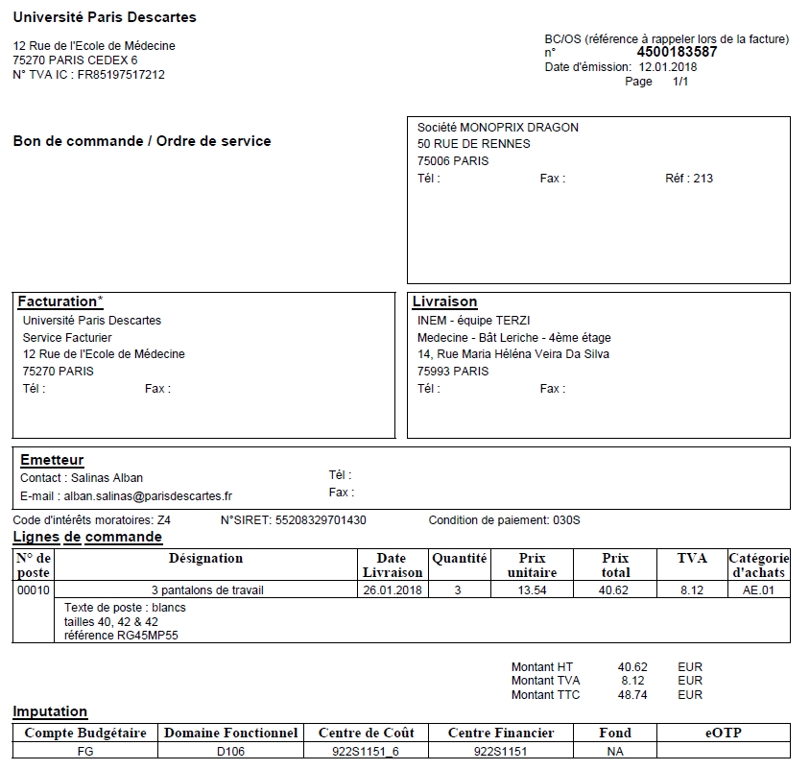

Slide 6
COMMANDE SIMPLE - SERVICE FAIT
Les 3 pantalons ont bien été livrés. Saisissez le service fait associé.

Slide 7
COMMANDE SUR MARCHÉ
Un marché est signé avec l’entreprise MAJENCIA pour les mobiliers de bureau. Le numéro du marché est 2016FOTTUFRX37.
Faites un bon de commande pour deux sièges de travail « VIEW » noirs avec le dossier en tissu et un revêtement cuir (référence 6120321).
  Ces fauteuils sont destinés à deux gestionnaires du service de formation continue de biomédicale (centre financier 50BIAG).
  Le prix hors taxe unitaire de ces sièges est 1132€.
Une fois la commande enregistrée, indiquez son numéro au formateur pour validation ou rejet.

Slide 8
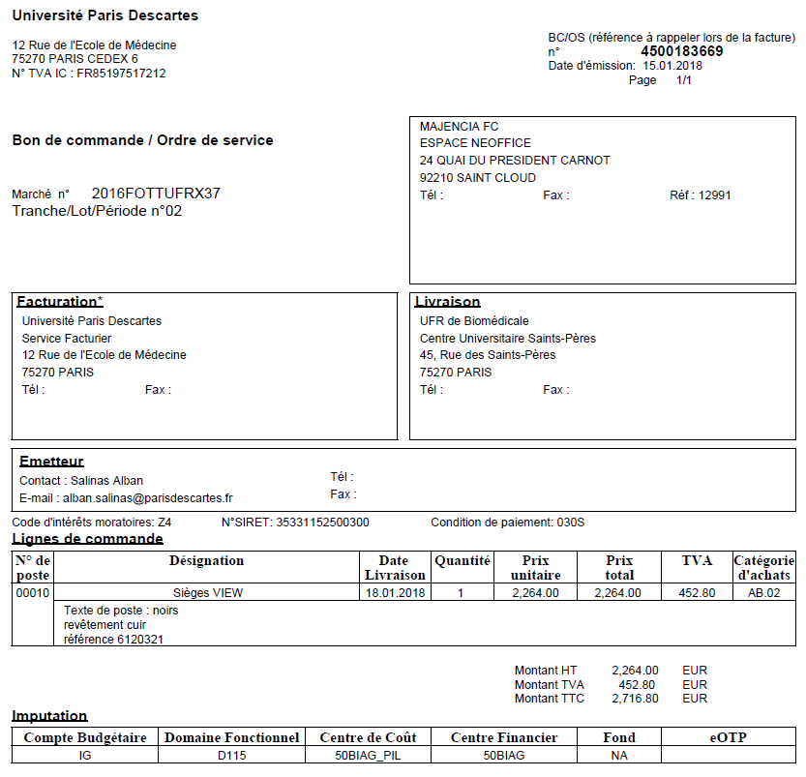

Slide 9
COMMANDE SUR MARCHÉ - SERVICE FAIT
Seulement 1 fauteuil a pu livré, le second sera livré dans quelques jours. Saisissez le service fait associé.
Finalement, le second fauteuil ne pourra pas être livré. Soldez la commande.

Slide 10
SUIVI BUDGÉTAIRE
Pour le centre financier 922S1151
  Quel était le budget d’AE initial sur le NA en fonctionnement ?
  Quel est le montant total des engagements saisis sur le NA en investissement ?
  Quel est le montant disponible sur le NA en fonctionnement ?
Pour l’éOTP J17E22EURO02
  Quel était son budget global initial en fonctionnement ?
  Quel est le montant total certifié en fonctionnement ?
  Y a t-il une somme certifiée en attente de facturation en investissement ?
  Quel est le montant payé en fonctionnement ?

